Slide 1
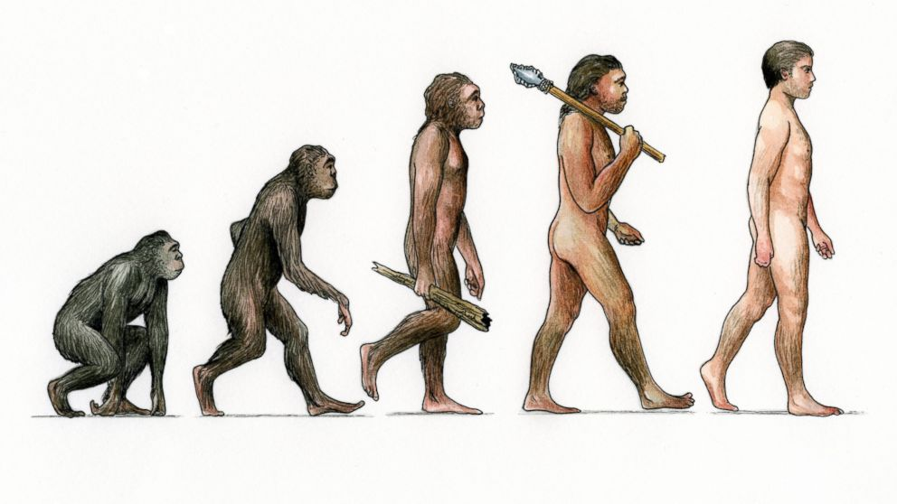
Sơ đồ minh họa quá trình chuyển biến từ vượn thành người.

Slide 2
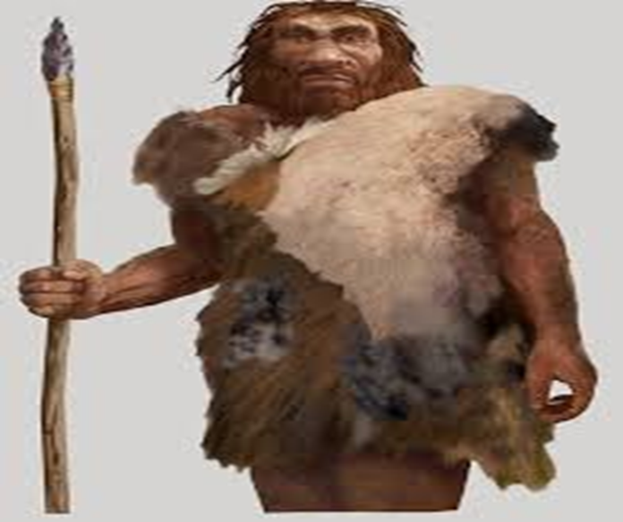
Tiết 6, 7 BÀI 4. XÃ HỘI NGUYÊN THỦY (2 tiết)
I. Các giai đoạn tiến triển của xã hội nguyên thủy
Sơ đồ minh họa quá trình chuyển biến từ vượn thành người.
Hình ảnh minh họa người nguyên thủy

Slide 3
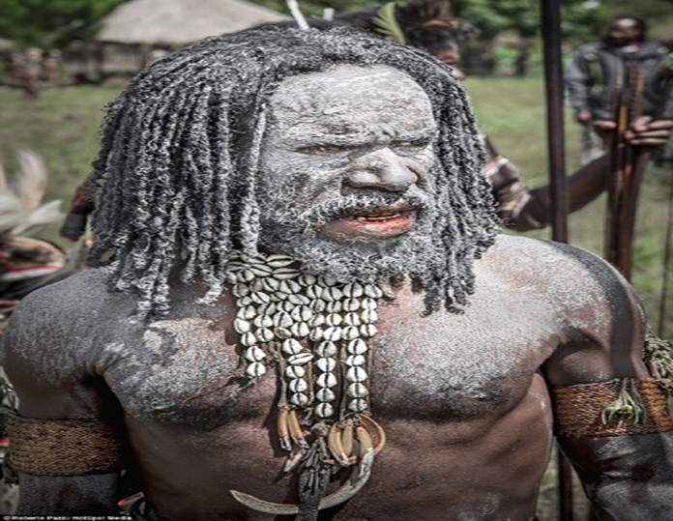
Tiết 6, 7 BÀI 4. XÃ HỘI NGUYÊN THỦY (2 tiết)
I. Các giai đoạn tiến triển của xã hội nguyên thủy
Sơ đồ minh họa quá trình chuyển biến từ vượn thành người.
Hình ảnh minh họa người nguyên thủy

Slide 4
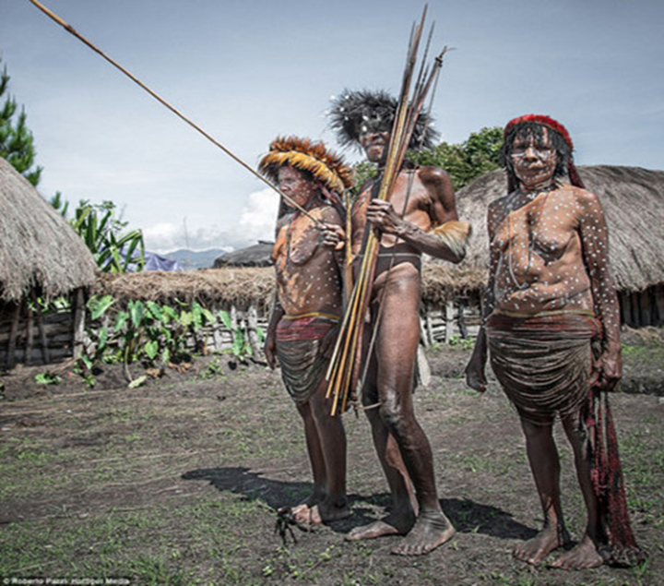
Tiết 6, 7 BÀI 4. XÃ HỘI NGUYÊN THỦY (2 tiết)
I. Các giai đoạn tiến triển của xã hội nguyên thủy
Sơ đồ minh họa quá trình chuyển biến từ vượn thành người.
Hình ảnh minh họa người nguyên thủy

Slide 5
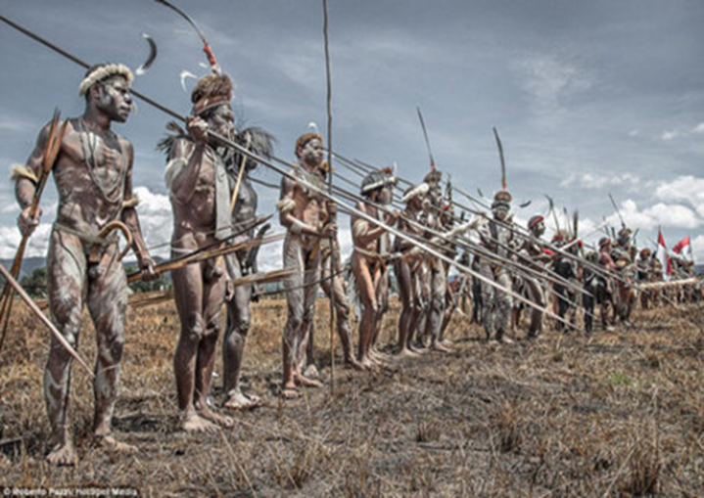
Tiết 6, 7 BÀI 4. XÃ HỘI NGUYÊN THỦY (2 tiết)
I. Các giai đoạn tiến triển của xã hội nguyên thủy
Sơ đồ minh họa quá trình chuyển biến từ vượn thành người.
Hình ảnh minh họa người nguyên thủy

Slide 6
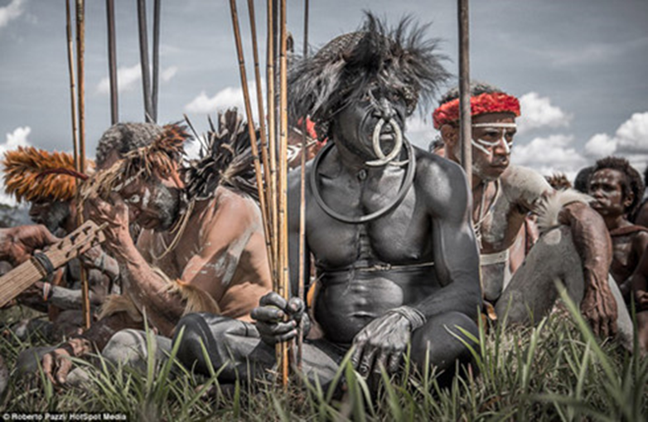
Tiết 6, 7 BÀI 4. XÃ HỘI NGUYÊN THỦY (2 tiết)
I. Các giai đoạn tiến triển của xã hội nguyên thủy
Sơ đồ minh họa quá trình chuyển biến từ vượn thành người.
Hình ảnh minh họa người nguyên thủy

Slide 7
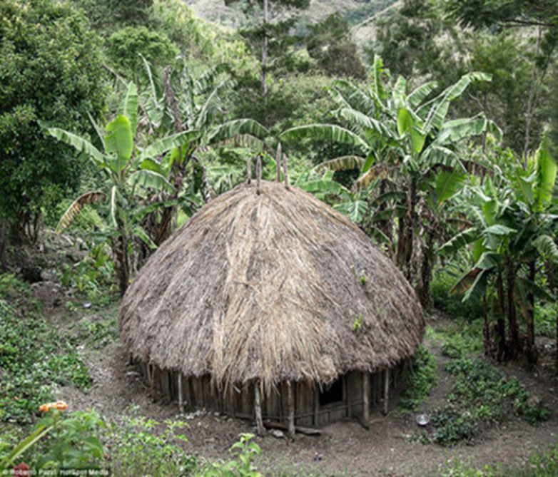
Tiết 6, 7 BÀI 4. XÃ HỘI NGUYÊN THỦY (2 tiết)
Hình ảnh minh họa nhà của người nguyên thủy
I. Các giai đoạn tiến triển của xã hội nguyên thủy
Sơ đồ minh họa quá trình chuyển biến từ vượn thành người.

Slide 8
Tiết 6, 7. BÀI 4. XÃ HỘI NGUYÊN THỦY
I. Các giai đoạn tiến triển của xã hội nguyên thủy
II. Đời sống vật chất của người nguyên thủy
III. Đời sống tinh thần của người nguyên thủy

Slide 9
MỤC TIÊU: qua bài học này các em phải:
-Mô tả được sơ lược các giai đoạn tiến triển của xã hội nguyên thủy.
-Trình bày được những nét chính về đời sống của con người thời nguyên thủy trên thế giới và Việt Nam.
-Nhận biết được vai trò của lao động đối với quá trình phát triển của con người thời nguyên thủy và xã hội loài người.

Slide 10
Tiết 6, 7. BÀI 4. XÃ HỘI NGUYÊN THỦY
I. Các giai đoạn tiến triển của xã hội nguyên thủy

Slide 11
Bầy người nguyên Thủy | Công xã thị tộc
Gồm vài gia đình sinh sống cùng nhau
Gồm các gia đình có quan hệ huyết thống sinh sống cùng nhau
Có sự phân công lao động giữa nam và nữ
Đứng đầu là tộc trưởng
Nhiều thị tộc sống cạnh nhau, có quan hệ họ hàng và gắn bó với nhau hợp thành bộ lạc
Của cải chung, làm chung, hưởng thụ bằng nhau
4.1- Sơ đồ mô phỏng các giai đoạn của xã hội nguyên thủy

Slide 12
THẢO LUẬN NHÓM
1. Xã hội nguyên thủy đã trải qua những giai đoạn phát triển nào ?
2. Đặc điểm căn bản trong quan hệ giữa người với người thời nguyên thủy như thế nào ?

Slide 13
THẢO LUẬN NHÓM
1. Xã hội nguyên thủy đã trải qua những giai đoạn phát triển nào ?
- Xã hội nguyên thủy phát triển qua 2 giai đoạn: Bầy người nguyên thủy và công xã thị tộc.
2. Đặc điểm căn bản trong quan hệ giữa người với người thời nguyên thủy như thế nào ?
* Đặc điểm căn bản trong quan hệ của con người với nhau là : Của cải chung, làm chung, hưởng thụ bằng nhau .

Slide 14
Tiết 6, 7. BÀI 4. XÃ HỘI NGUYÊN THỦY (2 tiết)
I. Các giai đoạn tiến triển của xã hội nguyên thủy
- Xã hội nguyên thủy phát triển qua 2 giai đoạn:
+ Bầy người nguyên thủy: gồm vài gia đình sinh sống cùng nhau, có sự phân công lao động giữ nam và nữ.
+ Công xã thị tộc: gồm các gia đình có quan hệ huyết thống sinh sống cùng nhau. Đứng đầu là tộc trưởng. Nhiều thị tộc sống cạnh nhau, có quan hệ họ hàng và gắn bó với nhau họp thành bộ lạc.
* Đặc điểm căn bản trong quan hệ của con người với nhau là : Của cải chung, làm chung, hưởng thụ bằng nhau .

Slide 15
Tiết 6, 7. BÀI 4. XÃ HỘI NGUYÊN THỦY
I. Các giai đoạn tiến triển của xã hội nguyên thủy
II. Đời sống vật chất của người nguyên thủy
1. Lao động và công cụ lao động

Slide 16
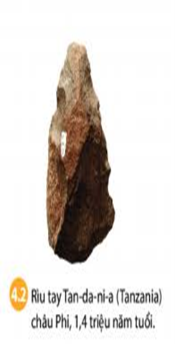
I.

Slide 18
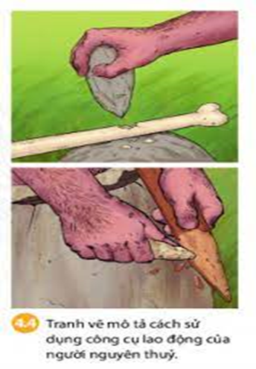
I.

Slide 19
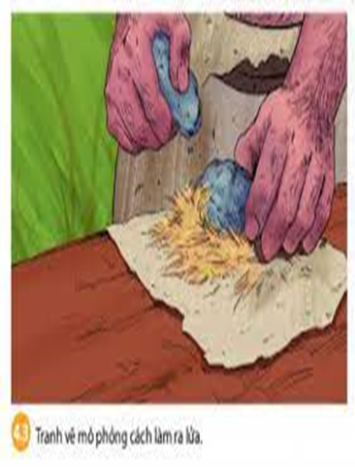
I.

Slide 20
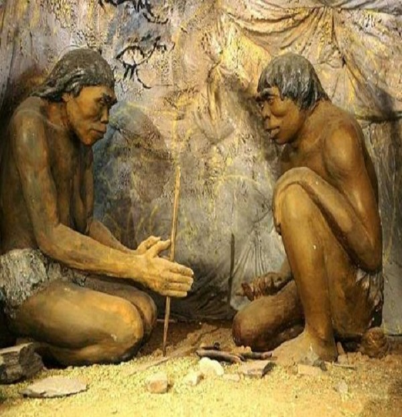
Trang vẽ mô phỏng cách làm ra lửa

Slide 21
THẢO LUẬN NHÓM
1. Kể tên công cụ lao động chủ yếu của người nguyên thủy(Người tối cổ và Người tinh khôn).
2. Lao động có vai trò như thế nào trong quá trình tiến hóa của người nguyên thủy.

Slide 22
THẢO LUẬN NHÓM
1. Những công cụ lao động của người nguyên thủy:
+ Công cụ của Người tối cổ như rìu tay, mảnh tước, bằng đá.
+ Công cụ của Người tinh khôn như: rìu đá mài lưỡi, lao, cung tên…
2. Lao động có vai trò như thế nào trong quá trình tiến hóa của người nguyên thủy.
+ Nhờ cải tiến công cụ lao động, đôi bàn tay con người dần trở nên khéo léo, cơ thể cũng dần biến đổi để thích ứng với các tư thế lao động. Như vậy, thông qua quá trình lao động con người đã tự cải biến và hoàn thiện mình.

Slide 23
Tiết 6, 7.BÀI 4. XÃ HỘI NGUYÊN THỦY (2 tiết)
I. Các giai đoạn tiến triển của xã hội nguyên thủy
II. Đời sống vật chất của người nguyên thủy
1. Lao động và công cụ lao động
- Công cụ lao động người nguyên thủy: rìu tay, mảnh tước; rìu đá mài lưỡi, lao, cung tên …
- Nhờ cải tiến công cụ lao động, đôi bàn tay con người dần trở nên khéo léo, cơ thể cũng dần biến đổi để thích ứng với các tư thế lao động. Như vậy, thông qua quá trình lao động con người đã tự cải biến và hoàn thiện mình.

Slide 24
Tiết 6, 7. BÀI 4. XÃ HỘI NGUYÊN THỦY
I. Các giai đoạn tiến triển của xã hội nguyên thủy
II. Đời sống vật chất của người nguyên thủy
1. Lao động và công cụ lao động
2. Từ hái lượm, săn bắt đến trồng trọt, chăn nuôi

Slide 25
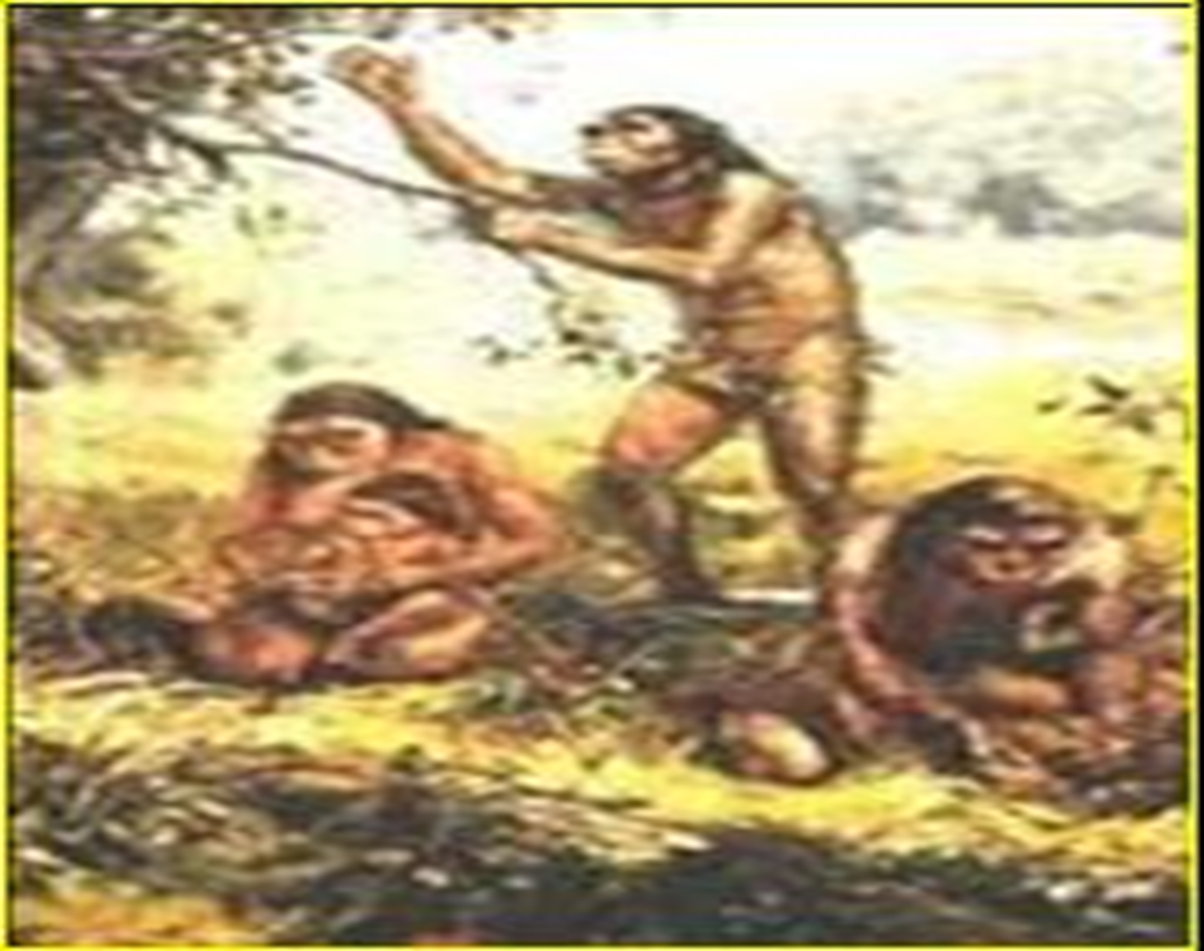
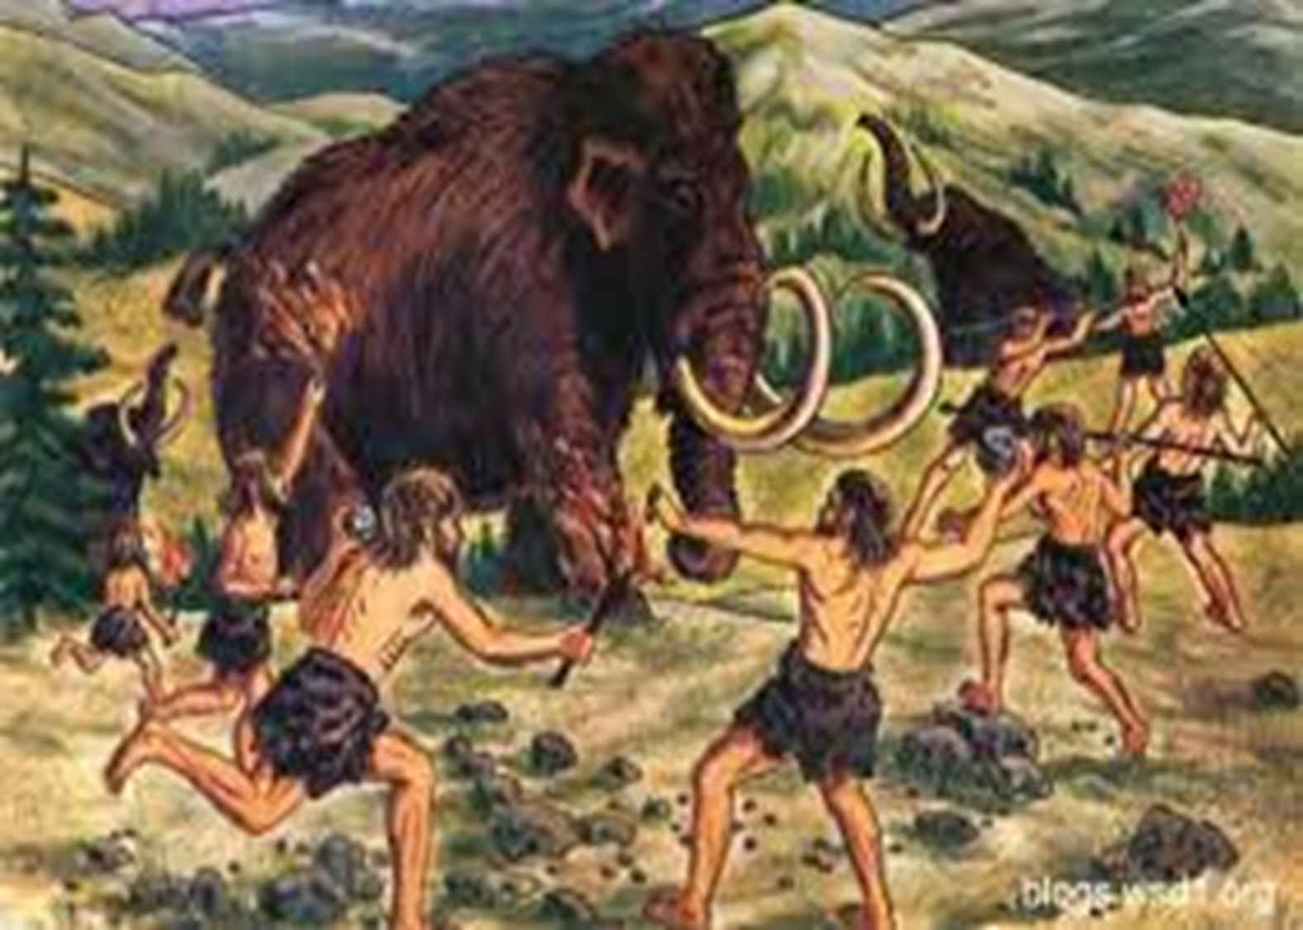
I.
Cuộc sống của Bầy người nguyên thủy

Slide 26
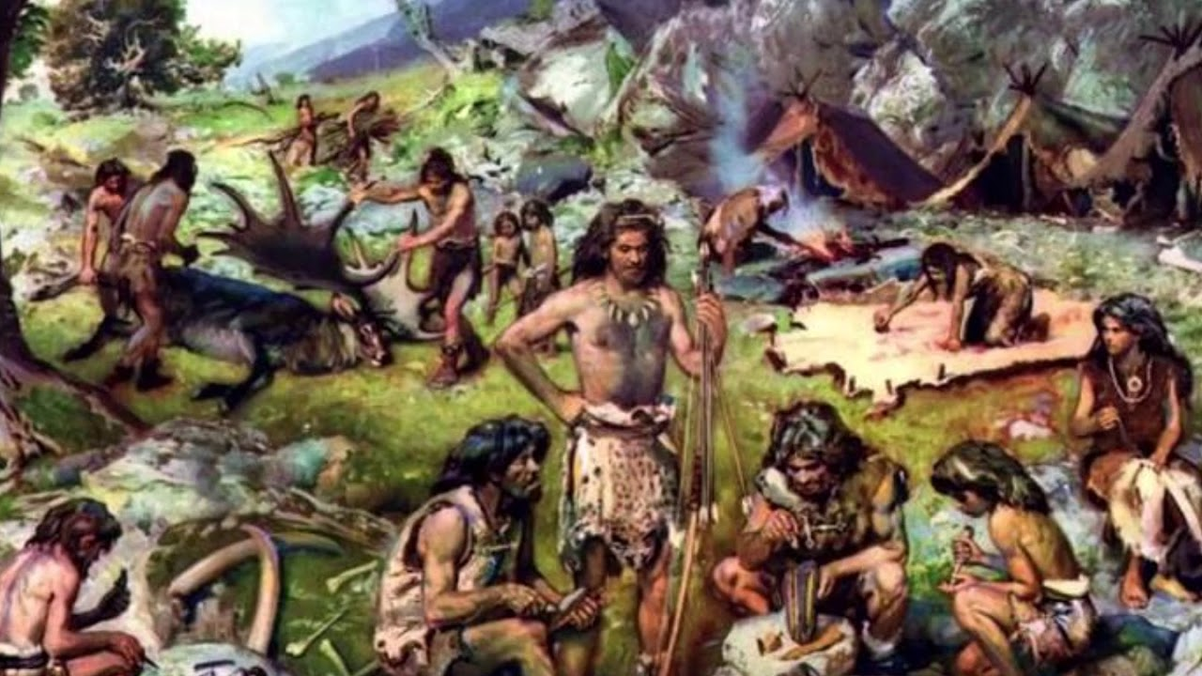
I.
Cuộc sống của người nguyên thủy trong công xã thị tộc

Slide 27
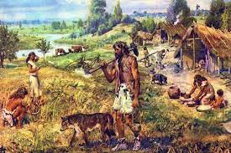
I.
Công xã thị tộc

Slide 28
THẢO LUẬN NHÓM
Cho biết những nét chính về đời sống của người nguyên thủy ở Việt Nam ( cách thức lao động, vai trò của lửa) .
- Đời sống của người nguyên thủy: từ hái lượm, săn bắt đến trồng trọt, chăn nuôi.
- Vai trò của lửa: sưởi ấm và nấu nướng thức ăn.

Slide 29
Những dấu vết nào chứng tỏ ở Việt Nam nền nông nghiệp sơ khai cũng xuất hiện rất sớm ?
- Những dấu vết hạt thóc, vỏ trấu, hạt gạo cháy, bàn nghiền hạt và chày được tìm thấy tại Hòa Bình.

Slide 30
Tiết 6,7.BÀI 4. XÃ HỘI NGUYÊN THỦY
I. Các giai đoạn tiến triển của xã hội nguyên thủy
II. Đời sống vật chất của người nguyên thủy
1. Lao động và công cụ lao động
2. Từ hái lượm, săn bắt đến trồng trọt, chăn nuôi
- Đời sống của người nguyên thủy: từ hái lượm, săn bắt đến trồng trọt, chăn nuôi.
- Vai trò của lửa: sưởi ấm và nấu nướng thức ăn.

Slide 31
Tiết 6,7.BÀI 4. XÃ HỘI NGUYÊN THỦY
I. Các giai đoạn tiến triển của xã hội nguyên thủy
II. Đời sống vật chất của người nguyên thủy
III. Đời sống tinh thần của người nguyên thủy

Slide 32
Trình bày đời sống tinh thần của người nguyên thủy.
- Đã có tục chôn cất người chết.
- Biết sử dụng đồ trang sức, làm đẹp.
- Biết quan sát cuộc sống và thể hiện ra bằng hình ảnh
( khắc, vẽ…).
.

Slide 33
Tiết 6,7.BÀI 4. XÃ HỘI NGUYÊN THỦY
I. Các giai đoạn tiến triển của xã hội nguyên thủy
II. Đời sống vật chất của người nguyên thủy
III. Đời sống tinh thần của người nguyên thủy
- Đã có tục chôn cất người chết.
- Biết sử dụng đồ trang sức, làm đẹp.
- Biết quan sát cuộc sống và thể hiện ra bằng hình ảnh ( khắc, vẽ…).

Slide 34
LUYỆN TẬP 2. Em hãy hoàn thành bảng dưới đây.
NỘI DUNG | NGƯỜI TỐI CỔ | NGƯỜI TINH KHÔN
Đặc điểm cơ thể (dáng đứng, bộ lông, thể tích não
- Dáng đứng hơi cong
- Còn phủ lớp lông mỏng,
- Thể tích não: 850 -1100 ${cm}^{3}$
- Dáng thẳng đứng
- Hầu như không còn lông
- Thể tích não lớn
hơn 1450${ cm}^{3}$
Công cụ và phương thức lao động
- Rìu ghè đẽo
- Hái lượm, săn bắt
- Rìu mài lưỡi
- Hái lượm, săn bắt, trồng trọt, chăn nuôi
Tổ chức xã hội
- Bầy người nguyên thủy
- Công xã thị tộc

Slide 35
HƯỚNG DẪN TỰ HỌC
a) Bài vừa học:
- Mô tả được sơ lược các giai đoạn tiến triển của xã hội nguyên thủy.
-Trình bài được những nét chính về đời sống của con người thời nguyên thủy trên thế giới và Việt Nam.
-Nhận biết được vai trò của lao động đối với quá trình phát triển của con người thời nguyên thủy và xã hội loài người.
b) Bài sắp học:

Slide 36
HƯỚNG DẪN TỰ HỌC
a) Bài vừa học:
b) Bài sắp học:
BÀI 5. Sự chuyển biến từ xã hội nguyên thủy sang xã hội có giai cấp ( 2 tiết)
-Trình bày được quá trình phát hiện ra kim loại và vai trò của kim loại đối với sự chuyển biến từ xã hội nguyên thủy sang xã hội có giai cấp.
-Mô tả được sự hình thành xã hội có giai cấp.
-Nêu và giải thích được sự phân hóa không triệt để của xã hội nguyên thủy ở phương Đông.
-Nêu được một số nét cơ bản của xã hội nguyên thủy việt nam trong quá trình tan rã.

